Slide 1
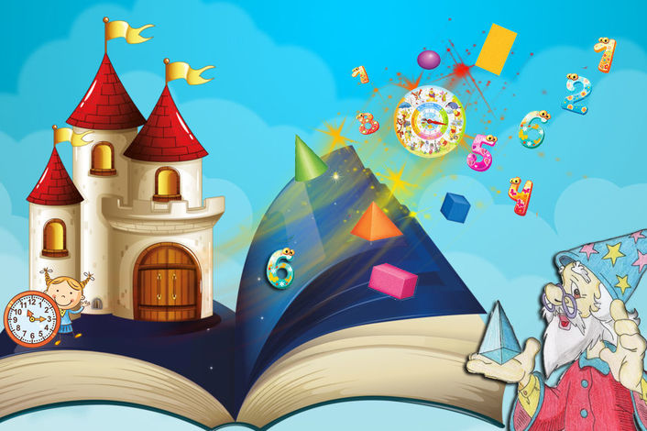
Интегрированное занятие в подготовительной к школе группе на тему: «Путешествие в математическое царство»
Выполнили воспитатели:
Селина Е.А.
Печникова Н.Н.
п. Тазовский 2021 год

Slide 2
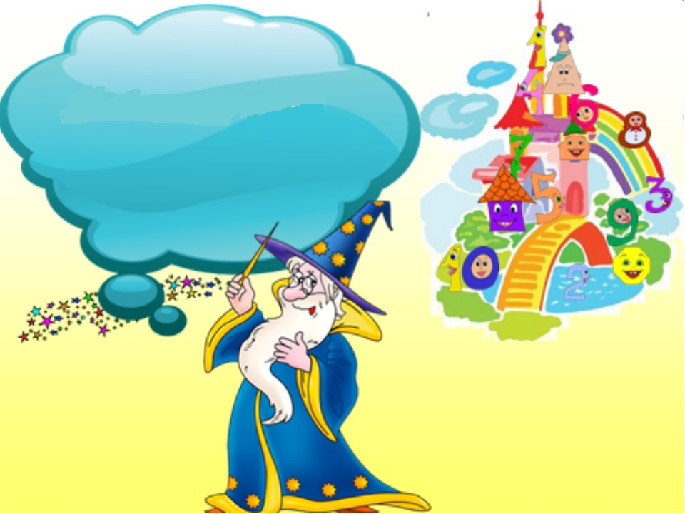
Дорогие друзья!
Я приглашаю Вас в царство математики!
Вас ждут волшебные задания.
Удачи!!!

Slide 3
В путешествие мы отправимся на поезде. Но для этого вам нужно вставить цифры в пустые окошечки.
1
3
4
5
8

Slide 4
Станция «МАТЕМАТИЧЕСКАЯ РАЗМИНКА»

Slide 5
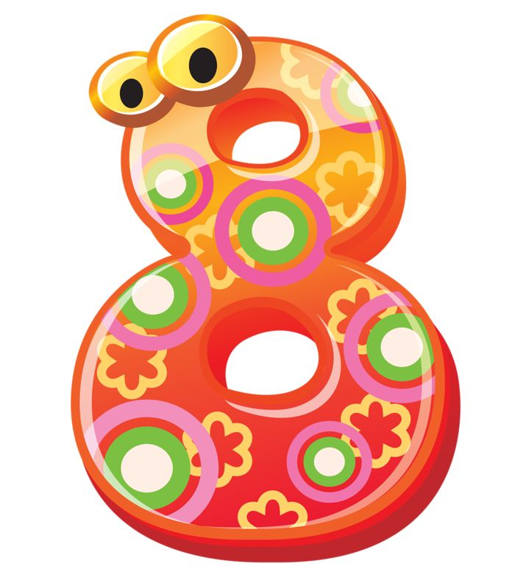
Ответь на вопросы:
-Назови соседей числа 3, 7, 9.
-Какое сейчас время года?
-Сколько всего времен года?
-Какой сейчас месяц?
-Сколько всего дней в неделе?
-Сколько рабочих дней в неделе?
-Сколько выходных дней в неделе?
-Какой цветок исполнял все желания девочки Жени?
-Бывает круг с тремя углами?
Так здорово! Мы справились с этим заданием!
Ребята, поезд отправляется

Slide 6
Станция «Знаки »

Slide 7
Сравни числа и подумай какой знак нужно вставить…
2…7
8…6
4…8
7…9
8…6
6…5

Slide 8
Станция «Счётная »

Slide 9
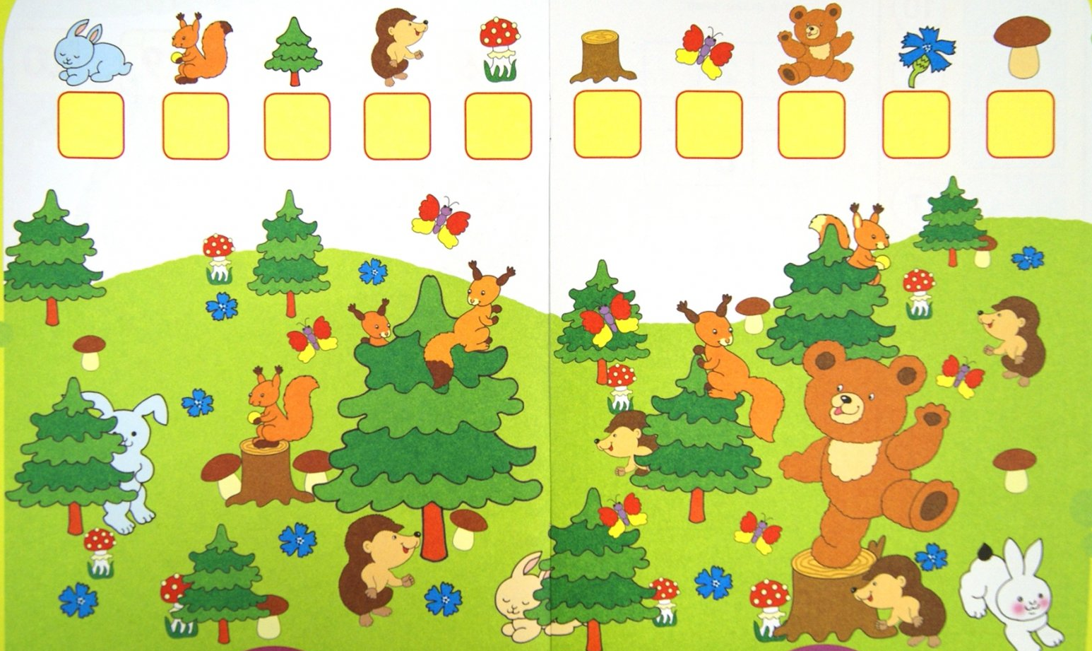
Внимательно посмотри на картинку и посчитай :

Slide 10
Станция «Двигательная»

Slide 12
Станция «Задача»

Slide 13
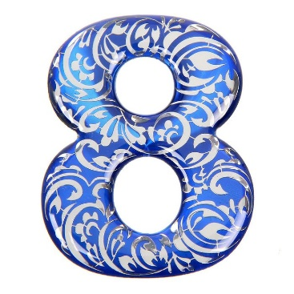
Реши задачи:
Как-то ночью под кусточком грибы выросли опять.
Два гриба и три грибочка. Сколько будет? Ровно …
3. Шел человек в город и по дороге догнал трех своих знакомых. Сколько человек шло в город?
На большом диване в ряд
Куклы Танины сидят:
2 медведя, Буратино,
И веселый Чиполлино,
Чебурашка и зайчонок,
И котенок, и слоненок.
Помогите вы Танюшке
Посчитать ее игрушки.

Slide 14
Станция «Творческая мастерская»

Slide 15
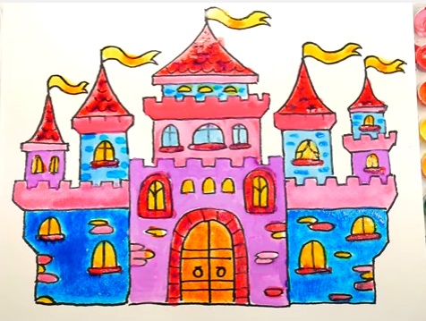
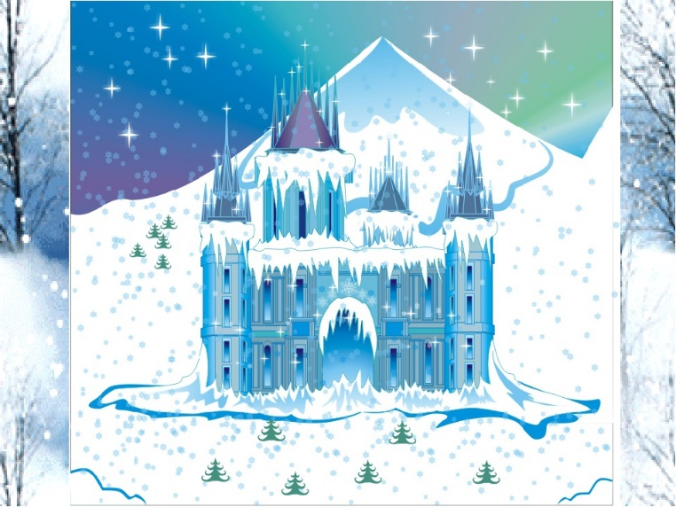
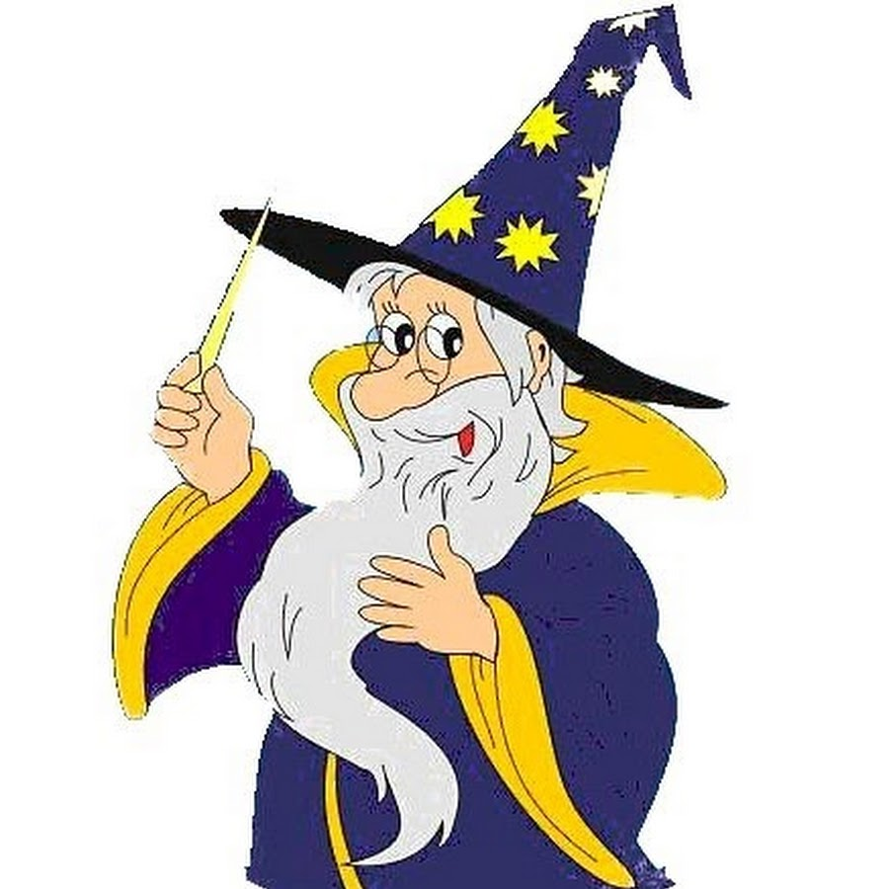
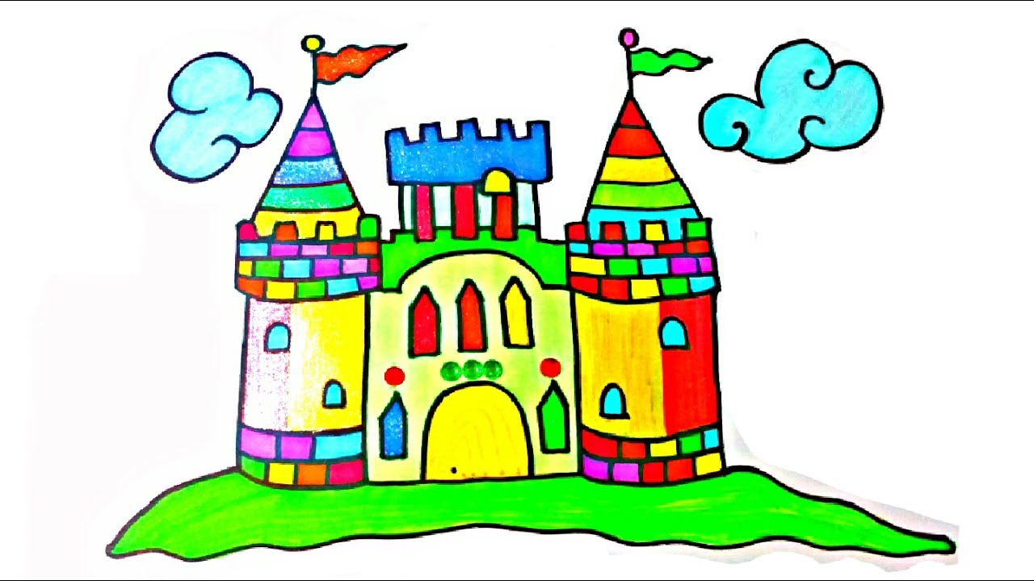
Вот мы приехали на нашу последнюю станцию. Где мы с вами сегодня побывали? В память о нашем путешествии предлагаю нарисовать своё сказочное царство.

